Slide 1
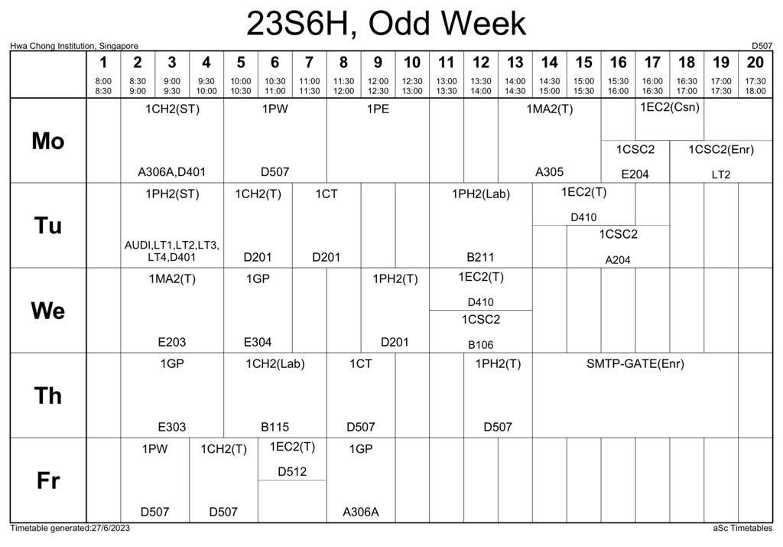
1530
1600
1430
1430
1230

Slide 2
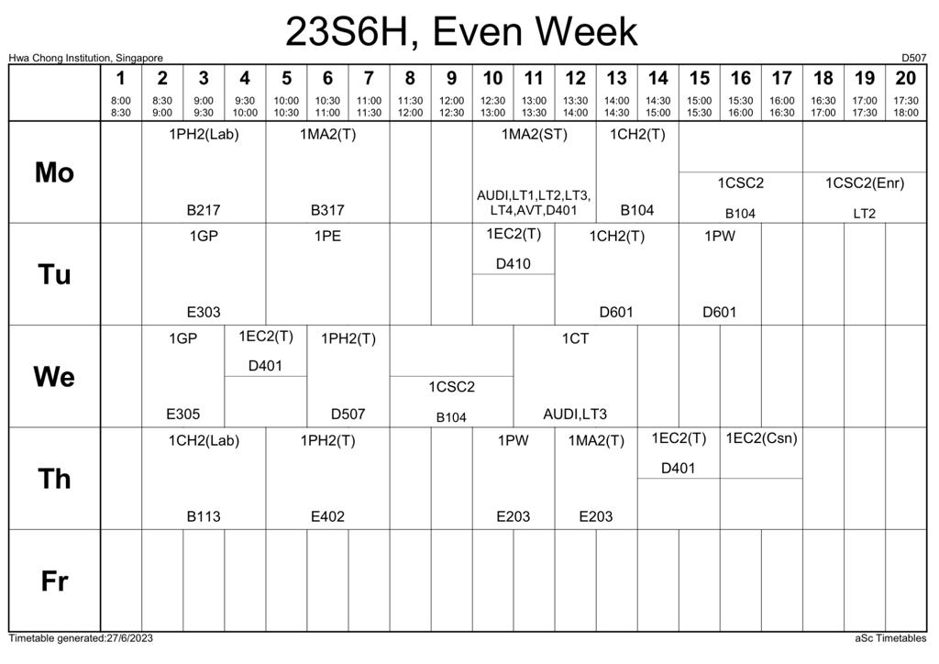
1500
1600
1430
1530

